Slide 1
1.8. Виробнича і соціальна інфраструктура

Slide 2
Агросервіс
Агросервіс
Промислове спрямування
Господарсько-менеджменське спрямування
Аграрне спрямування
Матеріально-технічне забезпечення
Селекція та генетика
Фінансово-банківські послуги
Ремонт і обслуговування техніки
Насінництво
Юридично-правове забезпечення
Агрохімічне обслуговування виконання енергомістких робіт
Репродукція та розведення тварин
Комп’ютеризація управління
Штучне осіменіння тварин
Транспортне обслуговування
Маркетингове забезпечення і ринкові структури
Санітарно-біологічне обслуговування
Обслуговування тваринницьких ферм і комплексів
Наукове та інформаційне забезпечення
Зооветеринарне забезпечення
Обслуговування меліоративних систем
Складське, холодильне та елеваторне забезпечення

Slide 3
Організація соціальної інфраструктури
Соціальна інфраструктура - це сукупність підприємств, установ і закладів, які забезпечують соціально-культурні та житлово-побутові умови сільського населення з метою гарантування відтворення кваліфікованої робочої сили та стабілізації трудових колективів.
Завдання соціальної інфраструктури:
задоволення особистих життєвих потреб працівників села;
створення сприятливих умов для відтворення трудових ресурсів;
сприяння вирівнюванню обсягів споживання послуг містом і селом;
посилення зв’язку розподілу послуг споживання їх працівниками з результатами діяльності підприємств і регіонів;
поступове трансформування всієї системи соціальної інфраструктури в сферу доступності і платоспроможності сільського населення.
Основні ланки соціальної інфраструктури
Ланка | Галузь, вид діяльності
Безпосередній вплив на професійний та освітній рівень | Народна освіта, професійно-технічне навчання, підготовка та перепідготовка кадрів, підвищення кваліфікації
Вплив на підвищення продуктивності праці | Система матеріального і морального заохочення, умови праці, охорона праці, охорона здоров’я, організація відпочинку
Створення необхідних соціально-побутових умов | Житлово-комунальне господарство, побутове обслуговування, система дошкільного виховання, установи культури і спорту

Slide 4
Організація соціальної інфраструктури
Галузева соціальна інфраструктури підприємства
Служби і підрозділи, що функціонують безпосередньо на підприємствах | Служби та організації, що обслуговують все населення села
Навчально-виробничі класи Їдальні, буфети, польові кухні Читальні зали Кімнати відпочинку Фельдшерсько-акушерські пункти Душові кімнати Профілакторії Служби охорони праці Служби доставки працівників до робочих місць | Дошкільні дитячі заклади Відділення зв’язку Заклади освіти, спорту і культури Медичні заклади (лікарні, поліклініки, амбулаторії) Магазини, кафе, громадське харчування
Найголовніші напрями діяльності соціальної інфраструктури:
створення сприятливих умов для праці та відпочинку;
всебічний розвиток розумових і фізичних здібностей, творчої активності;
підвищення освітнього, професійного і культурного рівня;
задоволення потреб сільських мешканців у медичному та інтелектуально-етичному обслуговуванні;
створення нормальних житлово-комунальних умов, побутове обслуговування.

Slide 5
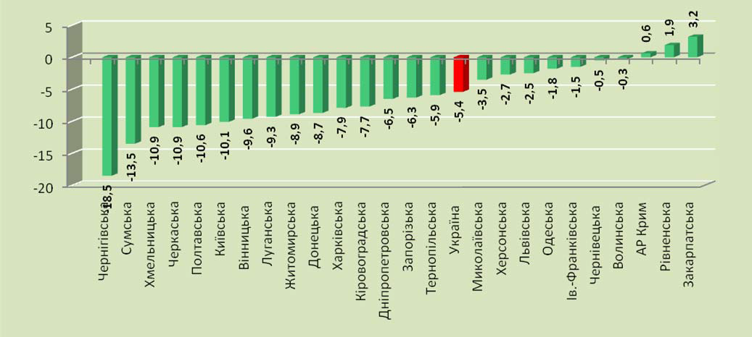
Причини міграції сільського населення. Проблемні питання села
Загальні коефіцієнти природного руху сільського населення у 2013 р., на 1000 осіб

Slide 6
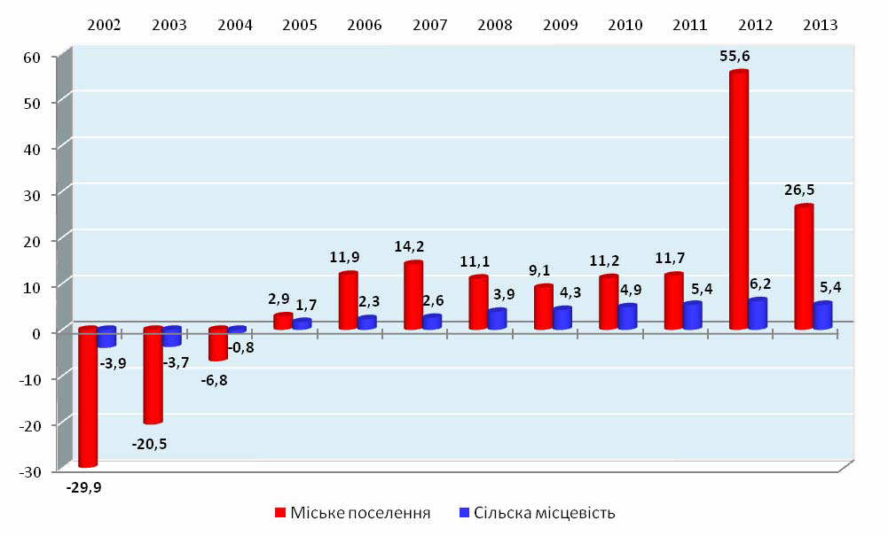
Причини міграції сільського населення. Проблемні питання села
 | 2002 | 2003 | 2004 | 2005 | 2006 | 2007 | 2008 | 2009 | 2010 | 2011 | 2012 | 2013
Всього: | -33,8 | -24,2 | -7,6 | 4,6 | 14,2 | 16,8 | 14,9 | 13,4 | 16,1 | 17,1 | 61,8 | 31,9
у тому числі:
міські поселення | -9,1 | 7,8 | 37,1 | 55,7 | 48,4 | 43,5 | 40,7 | 29,9 | 21,3 | 21,3 | 65,4 | 40,0
сільська місцевість | -24,7 | -32,0 | -44,7 | -51,1 | -34,2 | -26,7 | -25,8 | -16,5 | -5,2 | -4,2 | -3,6 | -8,0
Динаміка міграційного приросту (скорочення) населення України за роками, тис. осіб
Динаміка міждержавного міграційного приросту (скорочення) населення за місцем проживання, тис. осіб

